Slide 1
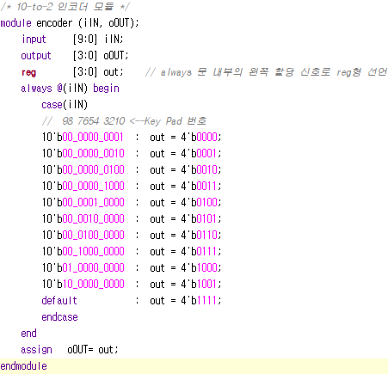
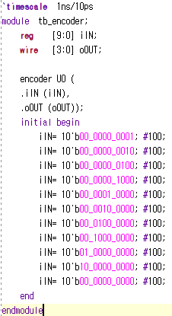
encoder
encoder.v
tb_encoder.v
encoder 시뮬레이션
0 1 2 3 4 5 6 7 8 9 defalut

Slide 2
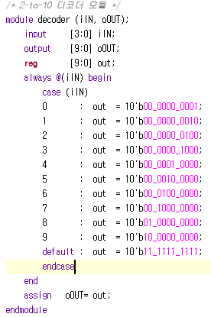
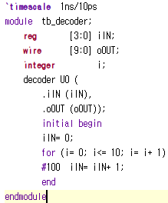
decoder
decoder.v
tb_decoder.v
decoder 시뮬레이션

Slide 3
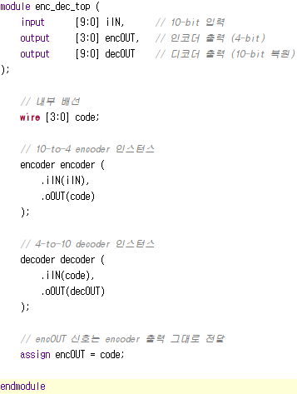
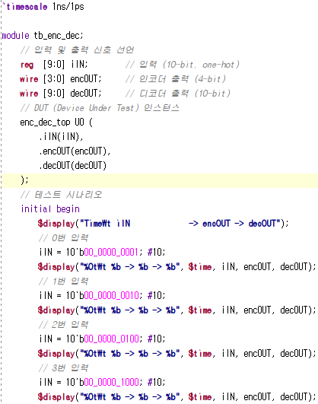
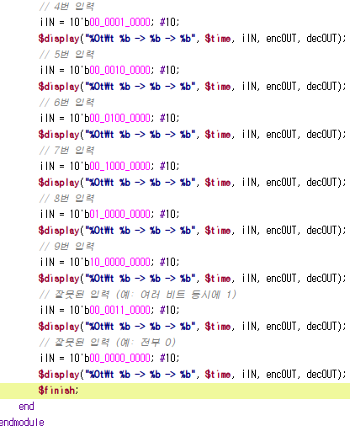
Encoder & decoder
enc_dec_top.v
tb_enc_dec_top.v

Slide 4
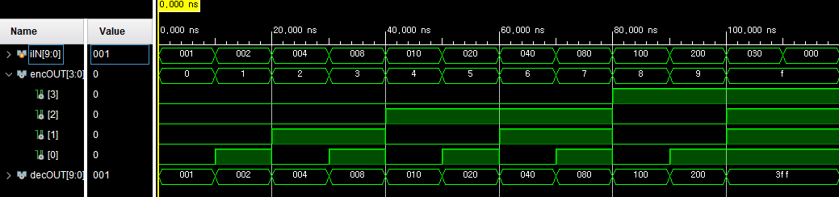
Encoder & decoder
encoder & decoder 시뮬레이션

